Slide 1
コンピュータグラフィックス
小川 涼精

Slide 2
テーマ「家電」

Slide 3
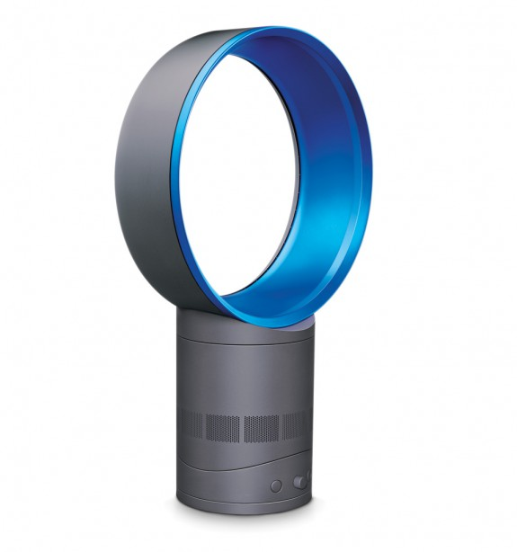
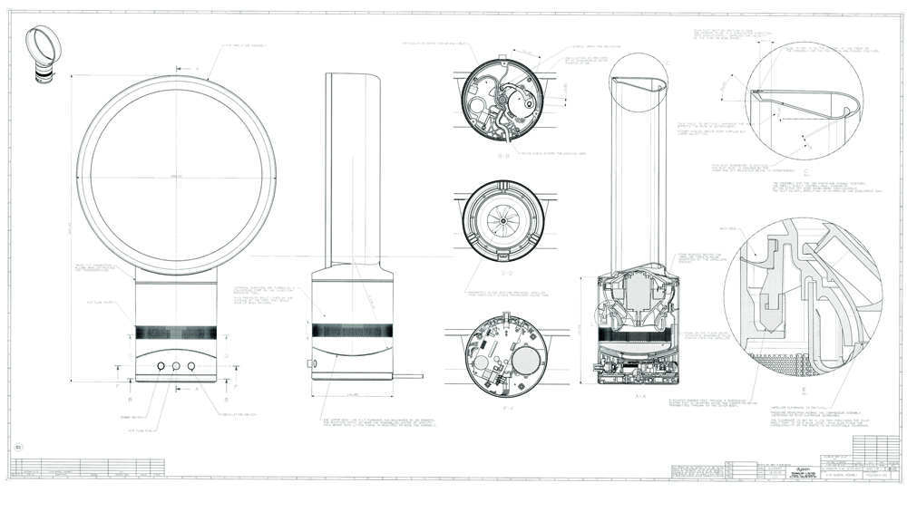
題材としたもの

Slide 4
ダイソンの掃除機

Slide 5
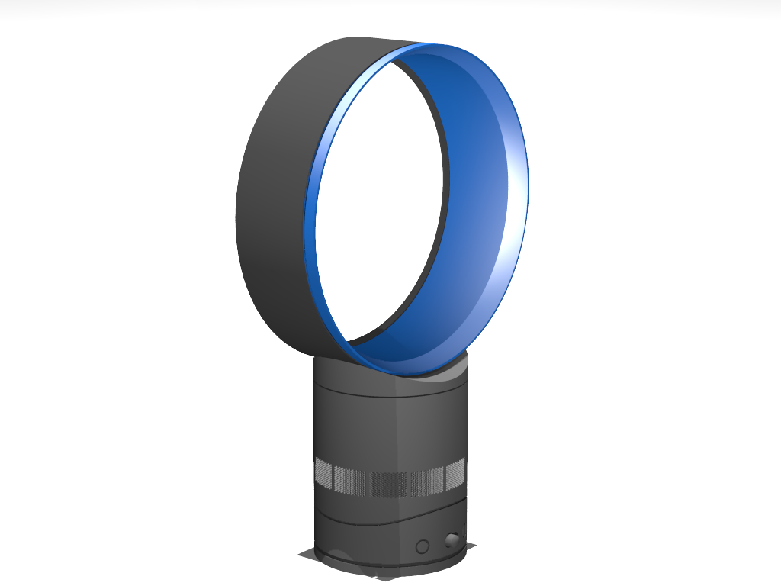

Slide 6
シーンを構成するもの
光源
送風部
筒部

Slide 7
光源
四つの光源と一つのスポットライト
各パーツにしっかりと光が届くように。
また、反射をうまく見せられるようにした。

Slide 8
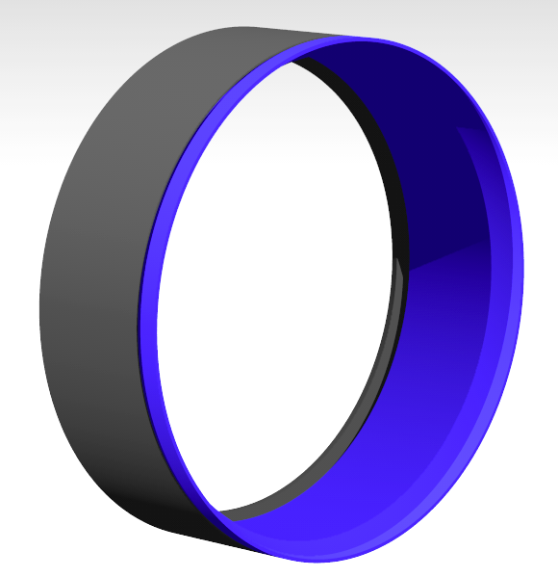
送風部
シリンダーと球のみで構成。
光の当て方で色味が大きく変わってしまう。
青の表現が難しい。

Slide 9
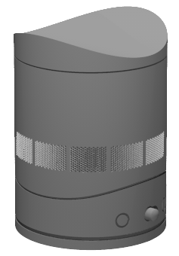
筒部１
オリジナルの製品になるべく忠実に
ボタンやトグル、回転させるための切れ込みにこだわった。
回転部分の波打った切れ込みは、prismを使って、良い感じの曲線を描いた。

Slide 10
筒部２
真ん中の吸入用の穴がとても大変だった。
やることとしては、シリンダーを発生させて、差をとるだけだが…

Slide 11
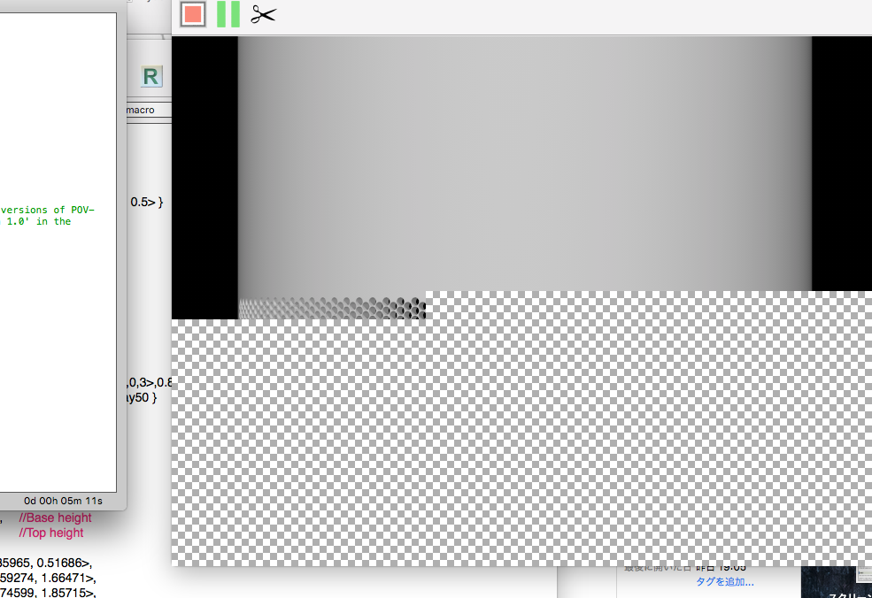
筒部３
微調整にすごい時間がかかる。

Slide 12
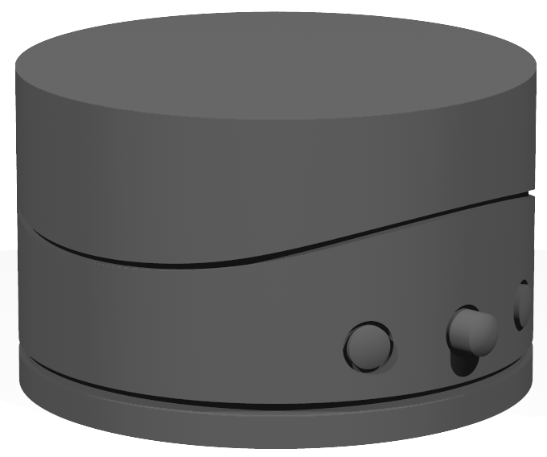
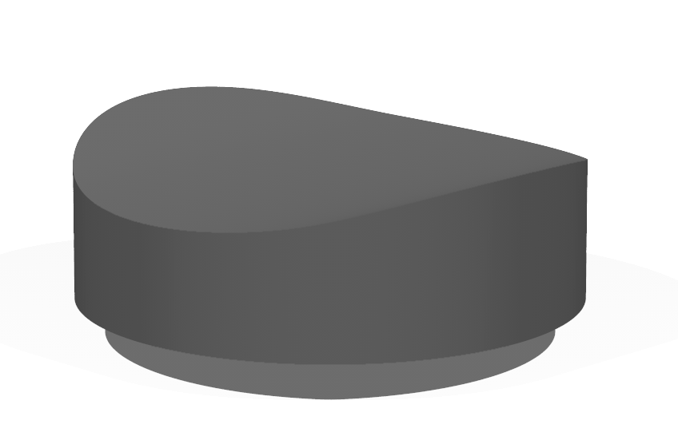
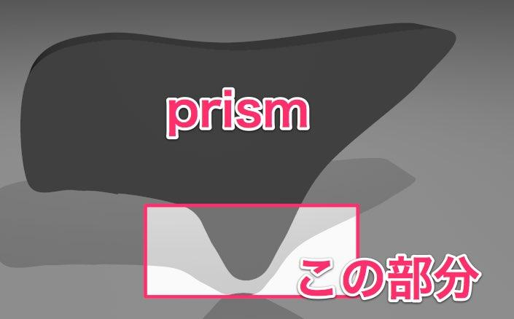
筒部４
sin波のような形をしたprismとの差から作る

Slide 13
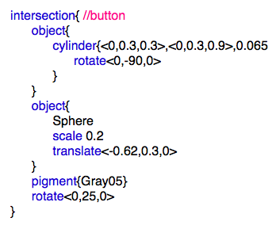
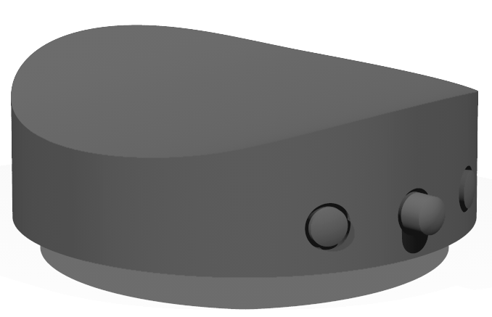
筒部５
シリンダーと球の和集合をとって盛上げる

Slide 14
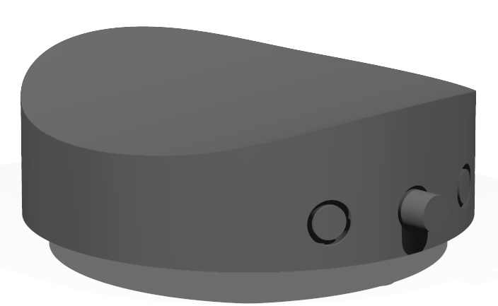
筒部６
盛り上げてないと？

Slide 15
考察
やはり、本物らしさが足りない。。。
色が違う
反射など、表面加工が甘い
ライティングももう少し、工夫できる
近づいて見ていないため、わかりにくいが、角が取れておらず、作り物みたいになってしまってい

Slide 16
Thanks!
Any questions?

